Slide 1
Shell编程快速入门
《Linux从零入门实战》 Lesson 4
刘贵学

Slide 2

课程要求
身边必须有一台可用的Linux环境，实时写代码

Slide 3

课程目标
熟悉 Linux Shell 相关概念
掌握Shell的基础语法
根据典型应用场景，写出 shell 脚本

Slide 4

Shell编程课程大纲
Part1： Shell 简介
什么是Shell
为什么学Shell
如何学习Shell
Hello World
Part2: Shell 基础语法
脚本建立与执行
变量
条件测试
循环语句
函数
常用库
Part3: 实例场景
Hello World
猜数字
文件读写
网络侦测
综合实例

Slide 5
Part1
Shell 介绍

Slide 6
What
Why
How
Shell 是什么？
为什么要学 Shell？
如何学好 Shell？

Slide 7
What
Shell 是什么？

Slide 8

Linux 系统就像花生核桃一样，有核有壳
内核，Kernel，Linus 他们只聚焦内核开发
外壳，Shell，有命令行，界面的shell
Shell 指一种应用程序，它提供了一个界面
用户通过这个界面访问操作系统内核的服务

Slide 9

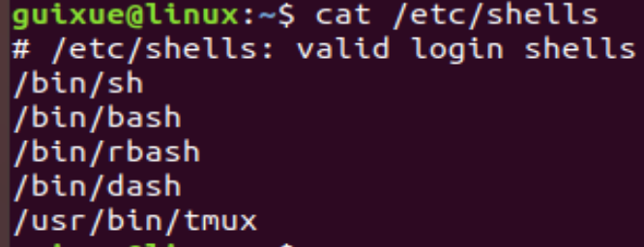
Shell 脚本种类
Shell 脚本（shell script）
用shell 编写的脚本程序。
shell 通常都是指 shell 脚本

Slide 10
Why
为什么要学Shell？

Slide 11

Linux的精髓是什么？
将多个程序(命令)组装成大型程序, 而Shell 就是最好粘合剂
《Unix编程艺术》之 多道程序设计

Slide 12


Shell的优点
简单、高效、易维护、随写随用
Linux 越用越简单
自动化、可定制 -> 提高效率 -> 更简洁高效地使用Linux

Slide 13
How
如何学好Shell？

Slide 14



时间紧，任务重
2-8原则
抓重点，不扣难点
基础语法 + 实例场景
Notes:
Shell 本身如果细讲，就可以做一个系列课程，我们只有 2小时；
2-8，用20%的时间，让大家熟悉 shell 80%最常用的功能 即为重点，难点部分只介绍不细扣，留下自学。
以例子驱动，根据应用场景，将知识点串起来，例子 场景介绍，问题建模分析，伪码逻辑，代码实现，运行效果，收获总结讲评。

Slide 15





Shell 开发流程
需求分析
总结
伪码流程逻辑
问题建模
代码实现与运行

Slide 16
编码规范
多加注释说明
命名建议规则
变量名大写
局部变量小写
函数名小写
函数变量 加 local

Slide 17
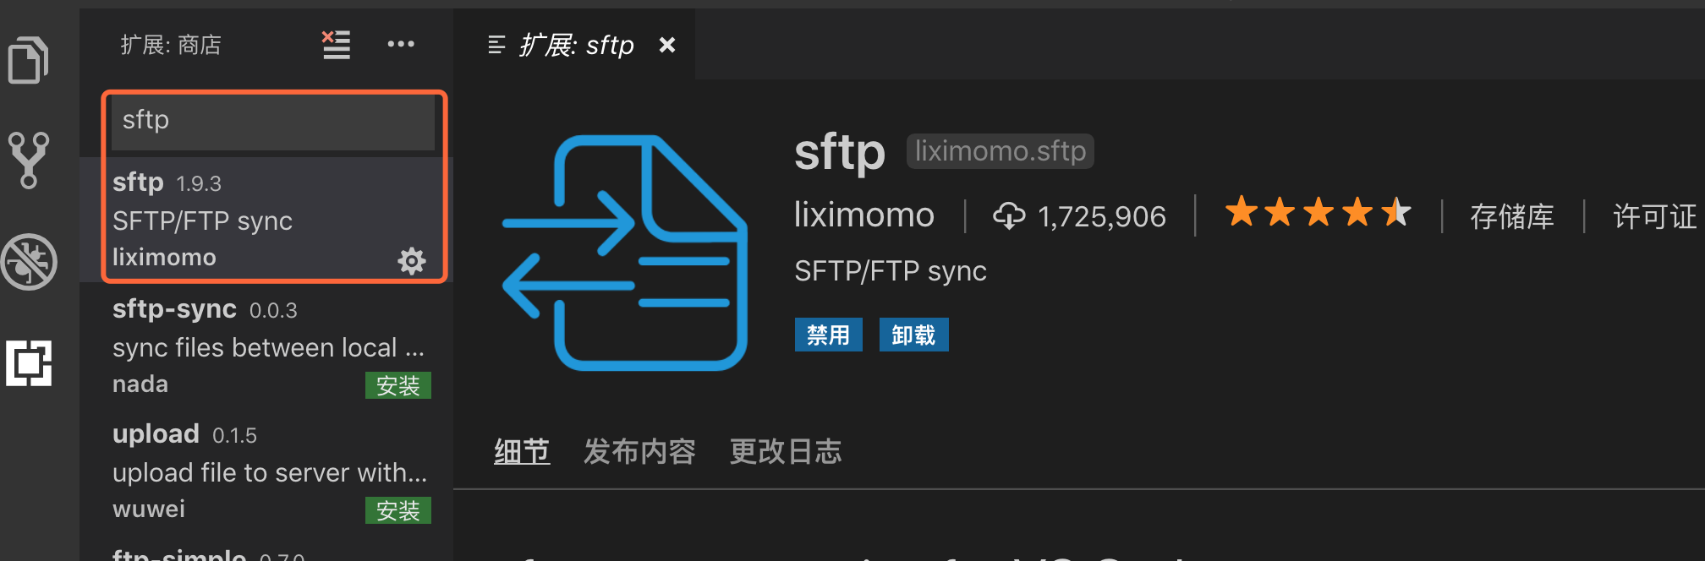
编辑器 VS Code
宿主机中写的代码，同步到虚拟机中
共享文件夹
配置 sftp

Slide 18
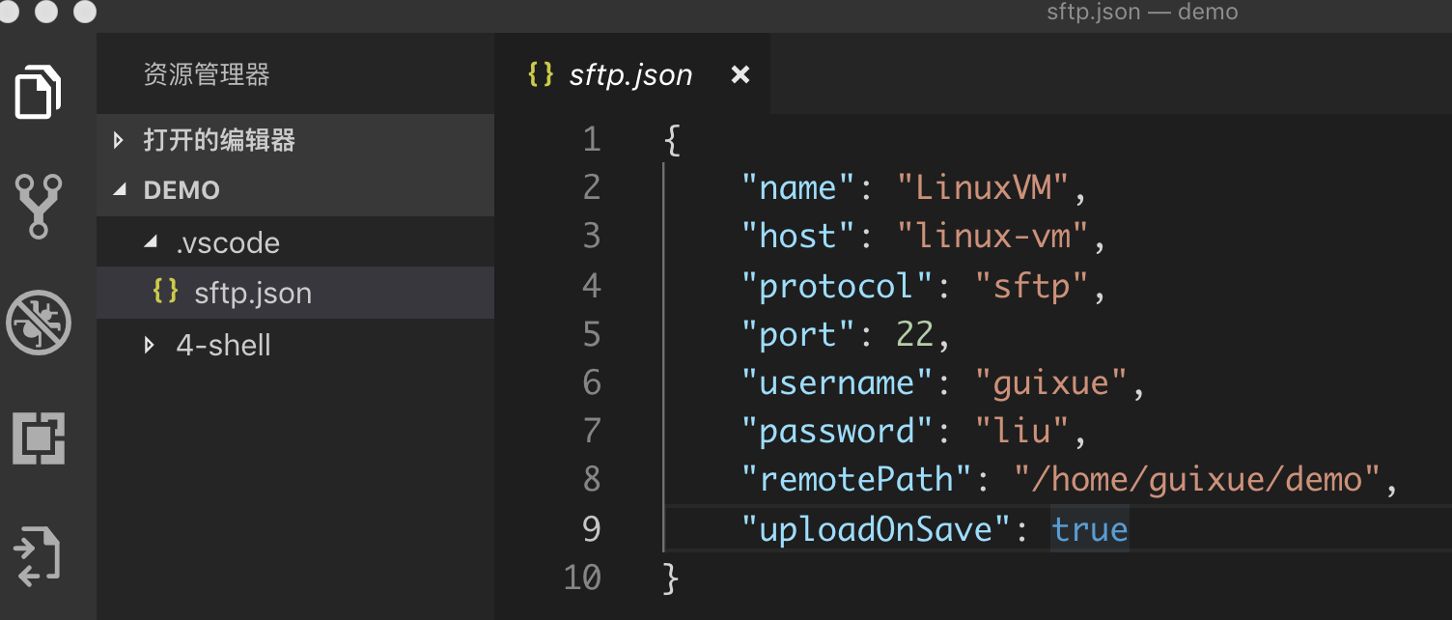
sftp 配置
查看 -> 命令面板 -> SFTP config

Slide 19
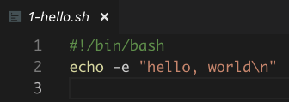

Hello World
Notes:
http://liuguixue.com/15508517894260.html

Slide 20
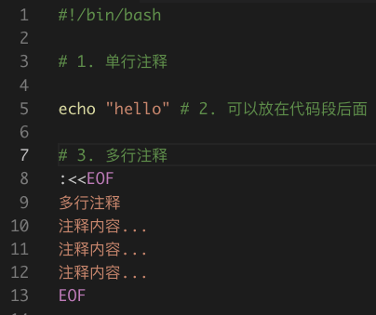
注释
#单行注释
行首解释说明
多行注释（小技巧）

Slide 21
Part2
Shell 基础语法

Slide 22
变量
可以 改变 的量，类似数学里的 x, y
x=1
命名只能使用英文字母，数字和下划线
首个字符不能以数字开头
中间不能有空格，可以使用下划线（_）
不能使用bash里的关键字(help命令)

Slide 23
变量分类
局部
变量
环境
变量
特殊
变量

Slide 24
仅在当前shell实例中有效
在脚本或命令中定义
函数内的变量 加 local
局部
变量

Slide 25
变量的定义和使用
定义
使用
只读
删除

Slide 26
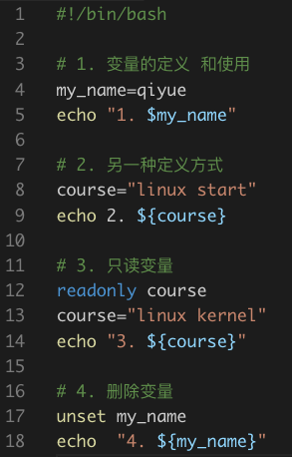

Notes:
函数变量 local的使用，我们再函数章节中给出。

Slide 27
又叫全局变量
所有的程序，都能访问环境变量
建议全部大写
env
export
source 与 .
环境
变量
Notes:
如果想在当前脚本执行脚本, 而不想启动一个新的 shell，可以使用 source

Slide 28
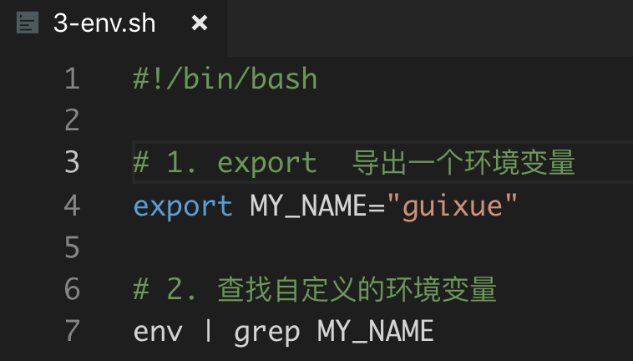

Slide 29
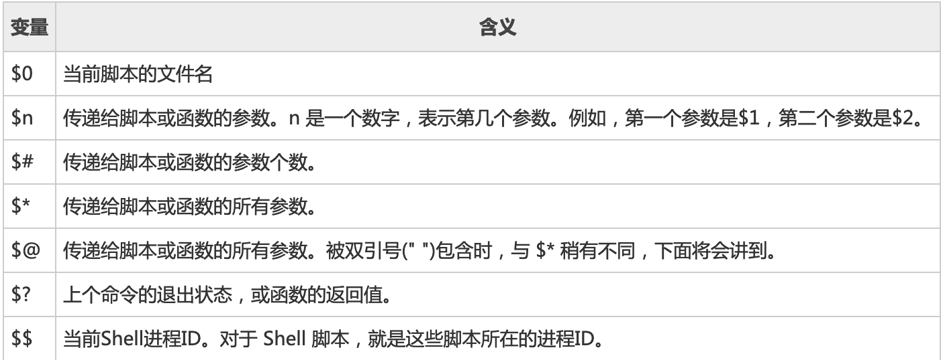
特殊
变量

Slide 30
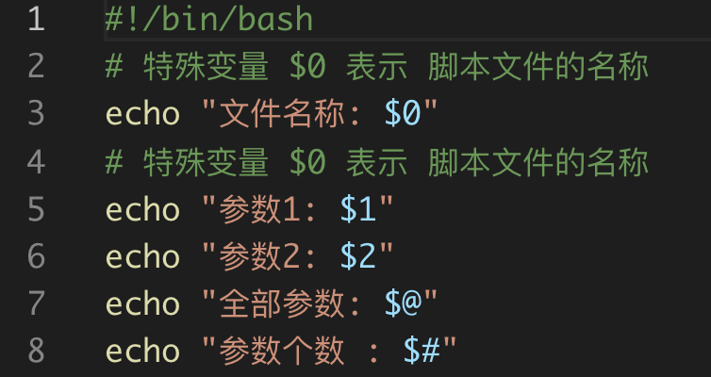
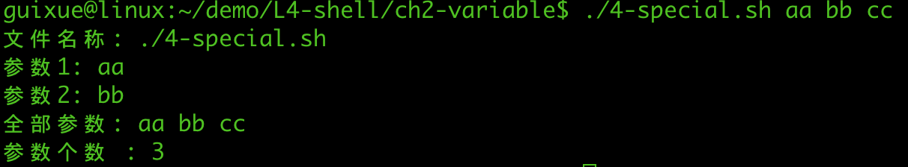

Slide 31
基本运算
算术运算
expr 求值操作
关系运算
布尔运算
字符串运算
文件测试运算

Slide 32
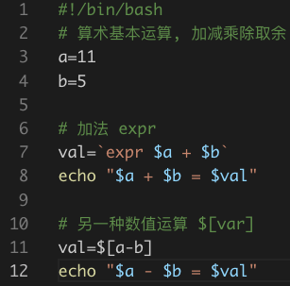
算术运算
+ 加
- 减
* 乘
/ 除
% 取余

Slide 33
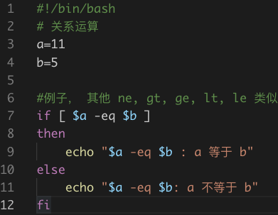
关系运算
-eq 相等
-ne 不相等
-gt 大于
-ge 大于等于
-lt 小于
-le 小于等于

Slide 34
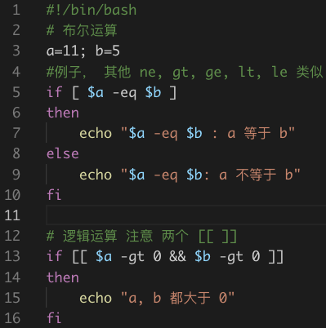
布尔与逻辑运算
! 非运算 [ ! false ]
-o 或运算
-a 与预算 [ $a -lt 100 -a $b -gt 15 ]
&& 逻辑与 [[ $a -lt 100 && $b -gt 100 ]]
|| 逻辑或
== 相等(数字)
!= 不等(数字)

Slide 35
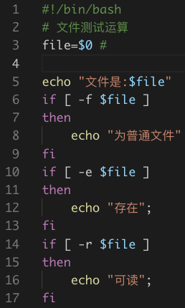
文件测试运算
-d 是否为目录
-f 是否为普通文件
-r, -w, -x 是否可读
-w, -x 可写，可执行
-s 文件是否为空
-e 文件是否存在

Slide 36
字符串
单引号
原样输出，变量无效
双引号
可以包含变量
Notes:
反斜线（\）是bash的转义字符，也叫逃逸字符或者转义字符。
\\ 反斜杠
\a 警报，响铃
\b 退格（删除键）
\f 换页(FF)，将当前位置移到下页开头
\n 换行
\r 回车
\t 水平制表符（tab键）
\v 垂直制表符

Slide 37
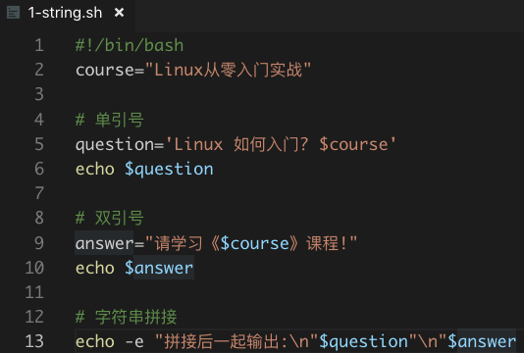
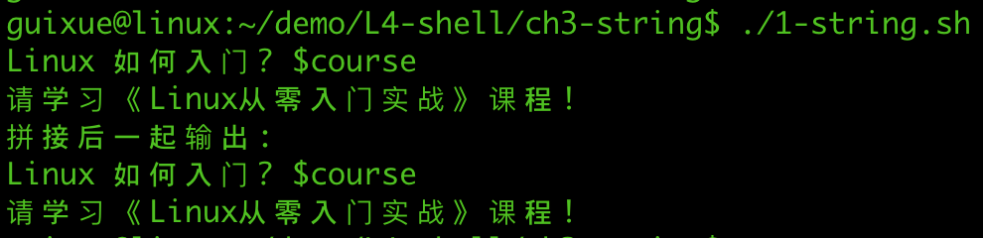

Slide 38
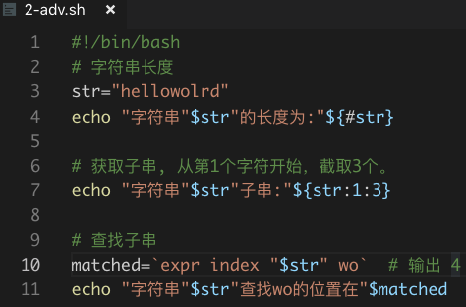
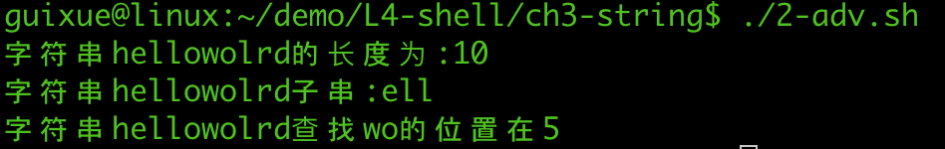

Slide 39
字符串运算符
= 字符串是否相等 [ $a = $b ]
!= 字符串是否不相等 [ $a != $b ]
-z 字符串长度是否0 [ -z $a ]
-n 字符串长度是否不为0 [ -n "$a" ]
$ 字符串是否为空 [ $a ]

Slide 40
数组
定义， 下标从 0 开始
设置/读取
读取数组所有元素 @
读取数组长度

Slide 41
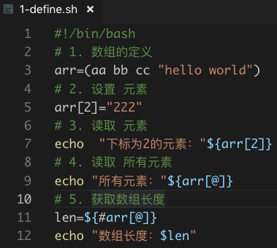
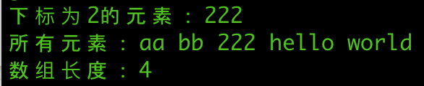

Slide 42
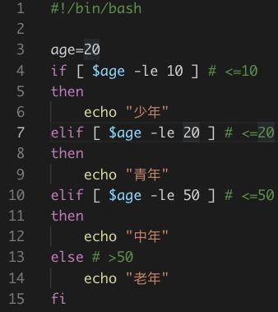
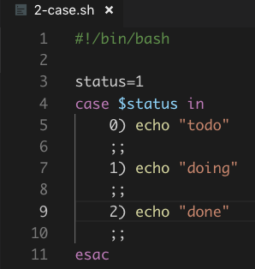
分支
if else
case

Slide 43
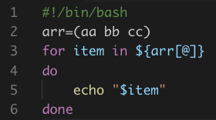
循环
for … in … do .. done
while … do … done
util … do … done
break
Notes:
for 有很多种写法
https://blog.csdn.net/babyfish13/article/details/52981110

Slide 44
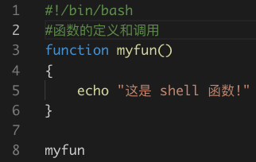
函数
function 关键字可选
函数后面的 () 可选

Slide 45
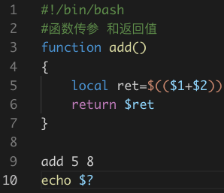

Slide 46
常用命令
printf
date
cut 截取 下标从1开始
echo guixue|cut -c2-3
根据 date 获取 random
文本处理三剑客
grep 查找
sed 编辑
awk 报告

Slide 47
Part3
实例场景

Slide 48

猜数字小游戏
程序会随机从0-99产生一个数字，作为谜底
用户输入可能数字
程序判断，如果错误告知，是大还是小，用户可以根据提示继续猜；如果正确，告知猜测的次数，并退出程序。

Slide 49
获取当前CPU的使用率
cat /proc/stat | grep -B1 -m1 "cpu"
cpuTotal=user+nice+system+idle+iowait+irq+softirq+steal_time+guest
cpuUsed=user+nice+system+irq+softirq+steal_time+guest
cpuUsed * 100/cpuTotal

Slide 50
探测本地网络
ping 命令简介
探测某个ip地址是否通畅
侦测本网段内所有主机情况

Slide 51
写日志
日志文件： ./tmp/my.log
存在与权限检查
判断 tmp 目录是否存在，不存在则新建；
判断 my.log 文件是否存在，不存在则新建；
判断 是否具备 读写权限
备份检查
如果日志文件大小超过 1K，自动备份
在文件尾追加信息，带上日志时间

Slide 52
总结
简介
基础语法
场景实例
课程作业

Slide 53

课程作业：服务器监控脚本
获取CPU的使用率，超过设定值，则报警；
获取内存使用率，超过设定值，则报警；
获取磁盘容量可用率，小于设定值，则报警；
检查网站存活状态，异常则报警；
查看某进程(比如sshd)是否存在，异常则报警；
将以上结果写入日志；
Notes:
参考资料： https://blog.csdn.net/hualusiyu/article/details/8555003

Slide 54
参考资料
Runoob Shell 教程
BASH Programming
UNIX shell范例精解

